Slide 1
Ciencias 4° Básico
Tema: Los Materiales y su reacción frente a la luz Profesora : Lorena Gómez C

Slide 2
Objetivo:
Identificar los materiales que forman los objetos y su relación con la luz que los afecta .

Slide 3
Ruta de Aprendizaje
Contenido
Actividad Interactiva
Objetivo
3
1
2
4
Recordar lo Aprendido
Cierre

Slide 4
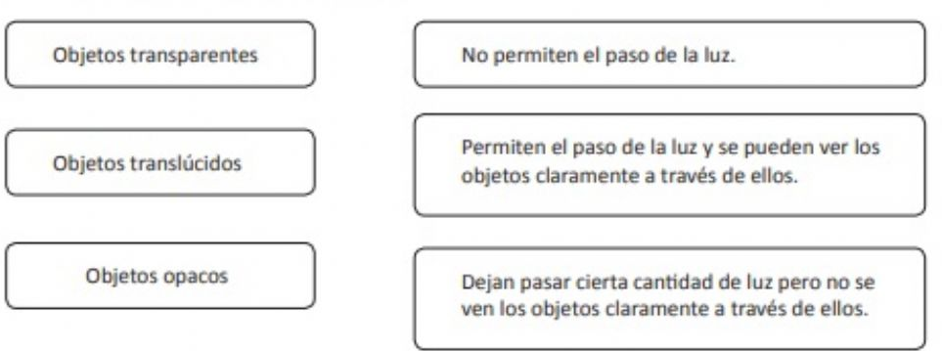
https://es.liveworksheets.com/jk1190964fi

Slide 5
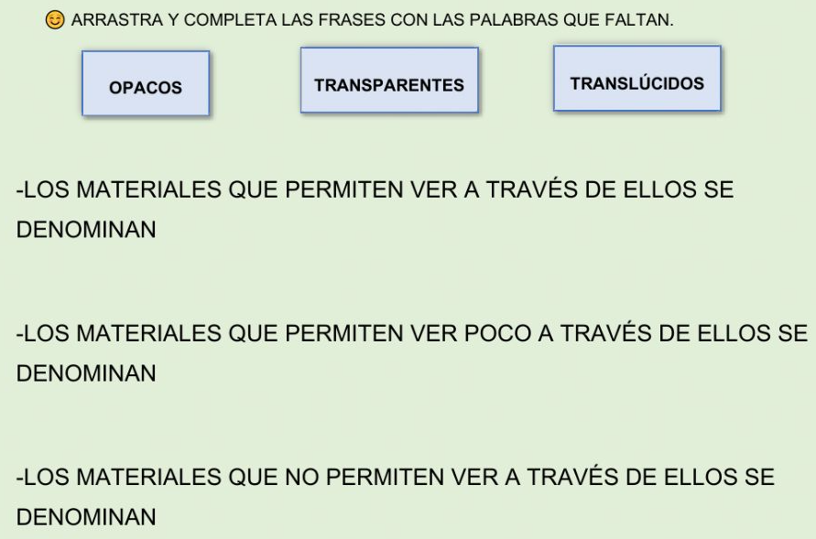
1

Slide 8
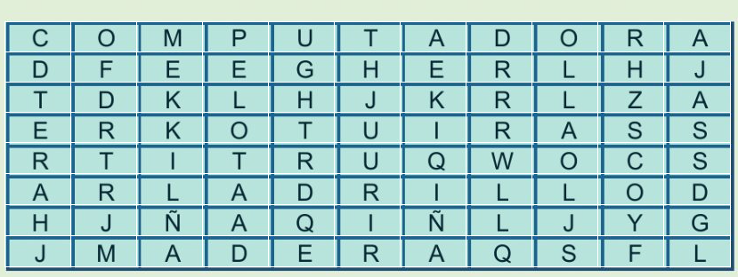

Slide 9
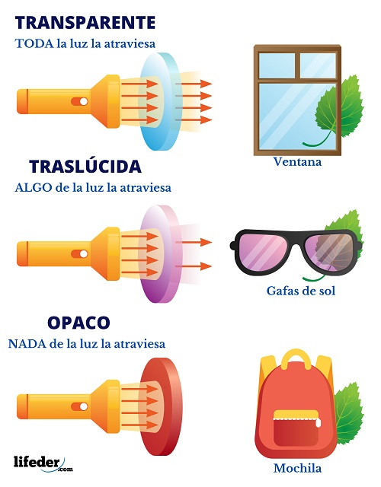
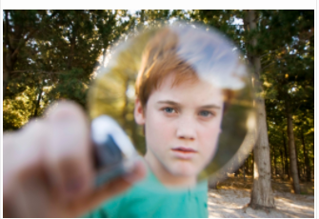
Resumiendo

Slide 10
